Slide 1
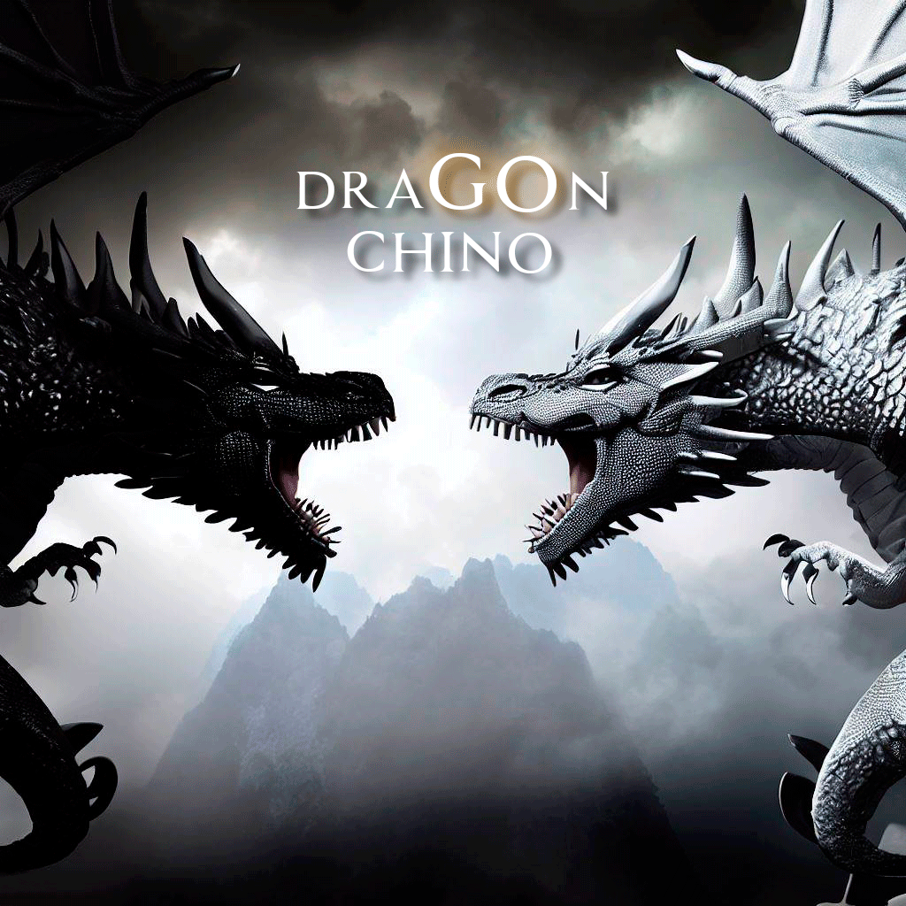
Integrantes: Valdivia Ignacio
Navio Joaquin
Raddi gino
Mancilla Sebastian
Flores Martin

Slide 2
Descripción del Go Chino
El Go es un antiguo juego de mesa de estrategia. Su historia se remonta al menos a 3.000 años. Primero en China y Japón, y ahora en todo el mundo, el Go ocupa a las mejores mentes de la humanidad, captando su simplicidad externa, su increíble profundidad y su fantástica belleza. Se dedican más de mil libros a los distintos elementos del juego y al análisis de las grandes partidas del pasado, y se celebran anualmente un centenar de torneos en todo el mundo.
Este proyecto busca recrear el juego de mesa,teniendo la opción de jugar contra otro jugador o contra la computadora

Slide 3
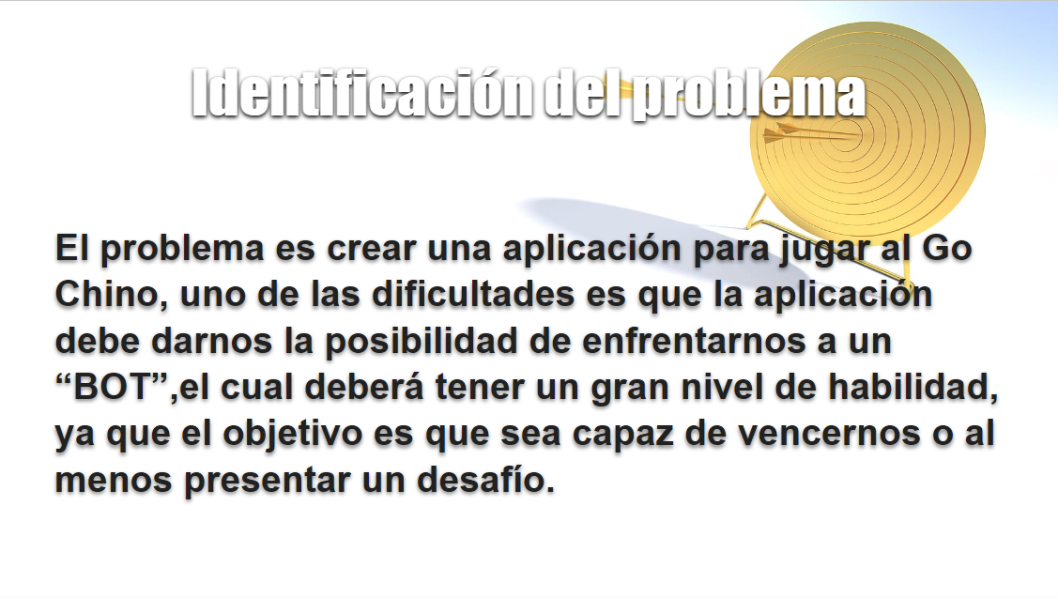
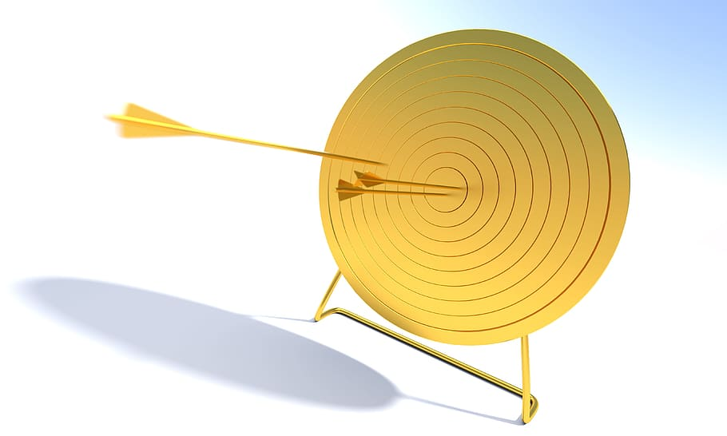

Slide 4
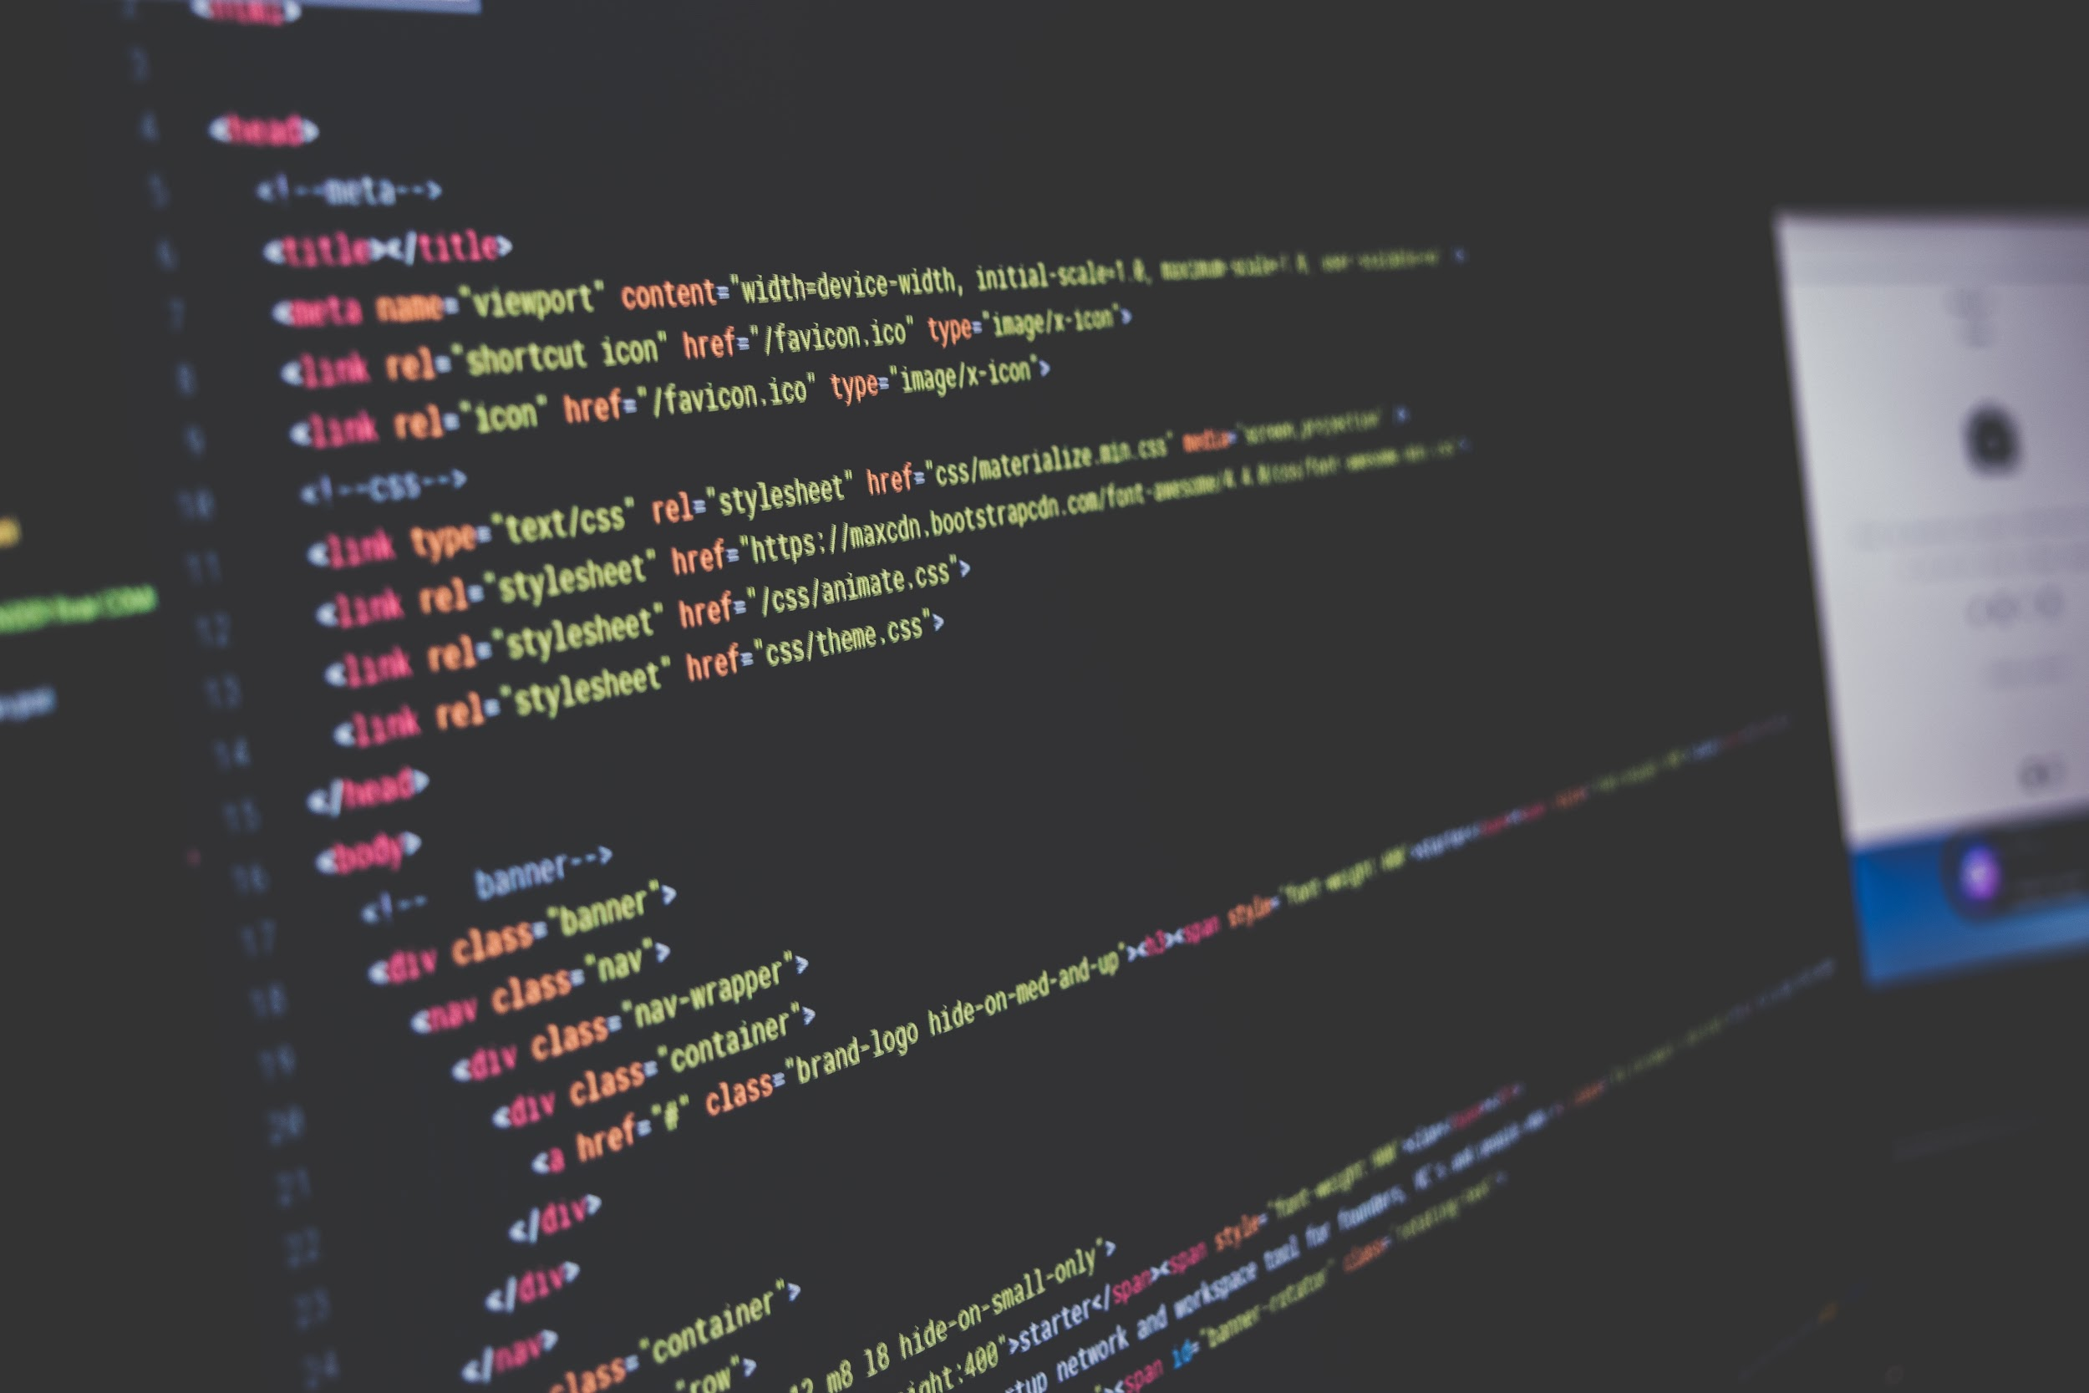
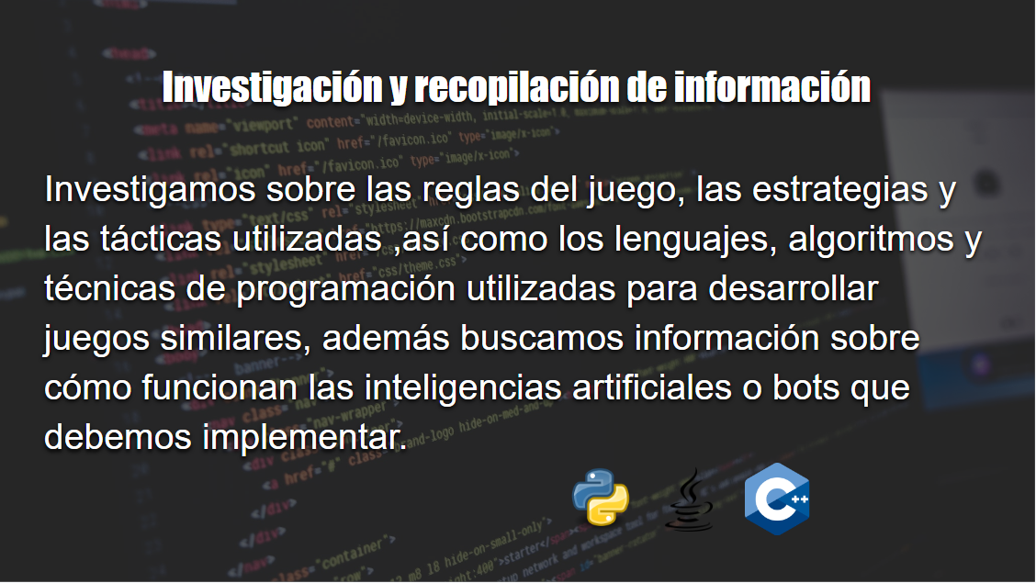




Slide 5
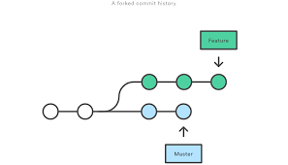
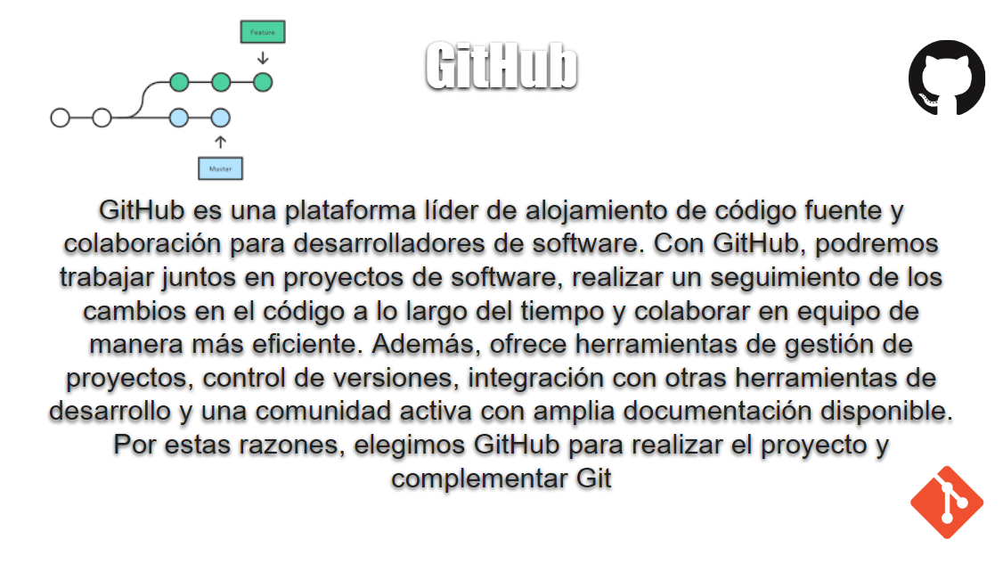



Slide 6
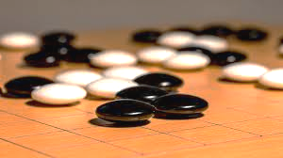
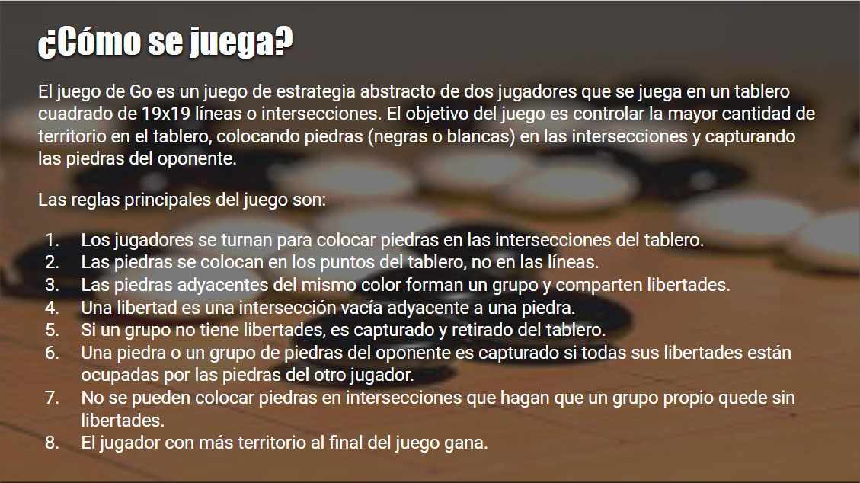

Slide 7
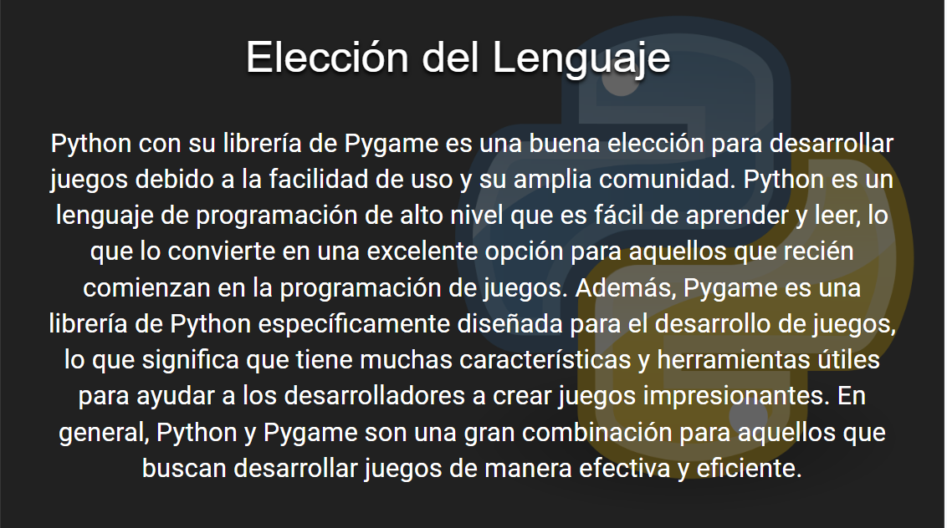

Slide 8
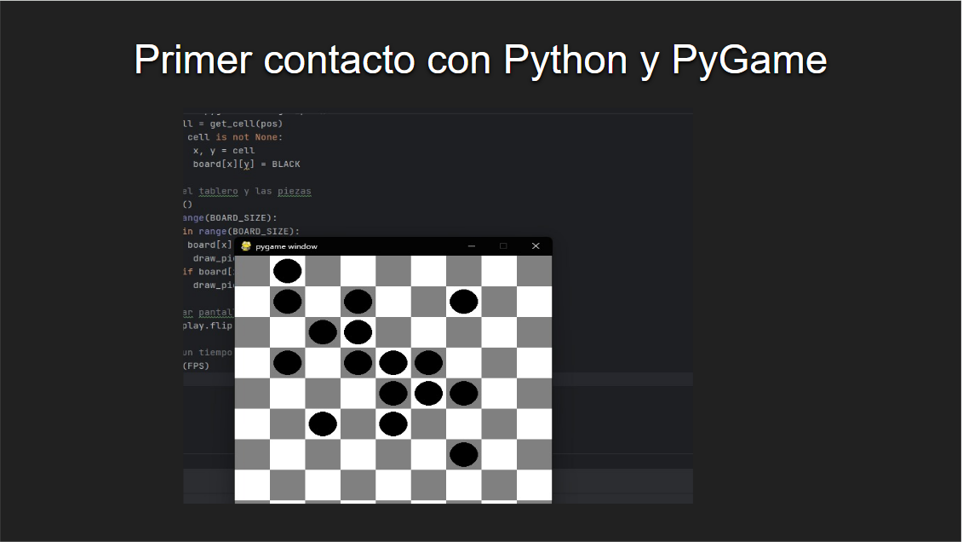
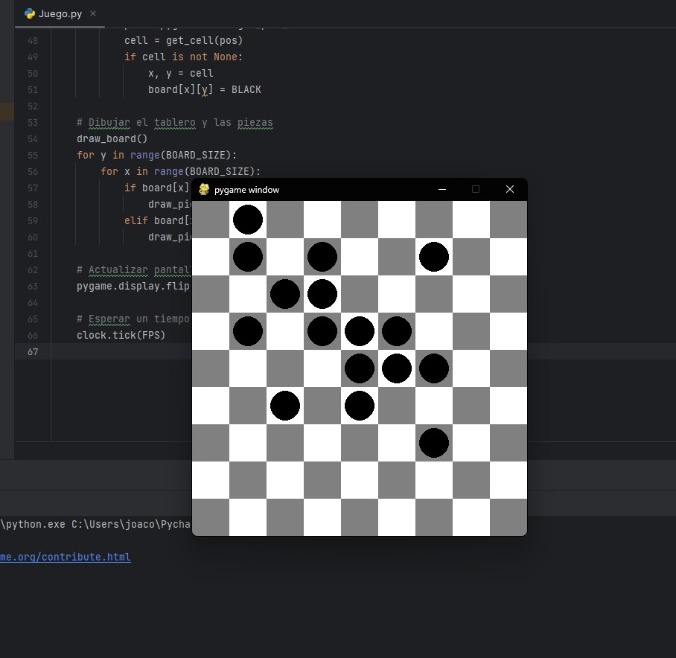

Slide 9
Objetivo Actualizado
Terminar de implementar la lógica del juego.
Implementar la interfaz de usuario.
Implementar pantalla de ganador.
Investigar sobre el BOT para el juego.
Diseñar fichas personalizadas.

Slide 10
Avances en el Proyecto
1-Mejoramos y evolucionamos el tablero
2-Diseñamos e implementamos una pantalla de Inicio
3-Ambientamos el juego usando imágenes generadas por IA
4-Correcto posicionamiento de las fichas
5-Prueba de su funcionamiento en Linux - Ubuntu
6-Actualizamos el Informe con lo logrado hasta el momento

Slide 11
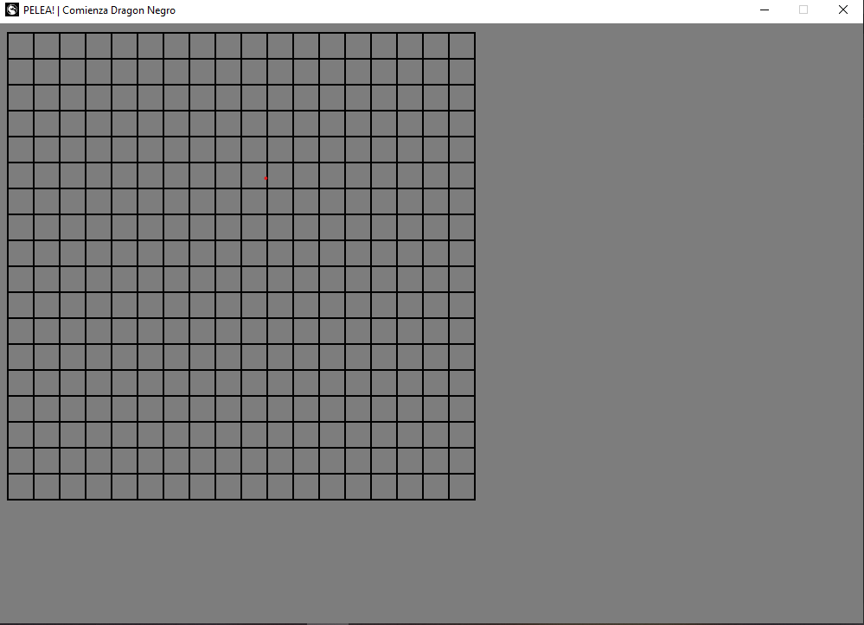
Nuevo Tablero
(A la derecha del tablero ira la interfaz de usuario)

Slide 12
Explicación y avances del tablero
El tablero fue creado usando la librería pygame, concretamente con función pygame.draw.line().
Esta función dibuja una línea dependiendo las coordenadas que se le asigne(X horizontal,Y vertical) además del color y otros parámetros.
Se le ambiento un fondo grisáceo para que se contrasten de mejor forma las fichas en el tablero.
Se dejó espacio extra para implementar más funciones a futuro(Mostrar de manera gráfica el turno del jugador, el número de turno, etc.)

Slide 13
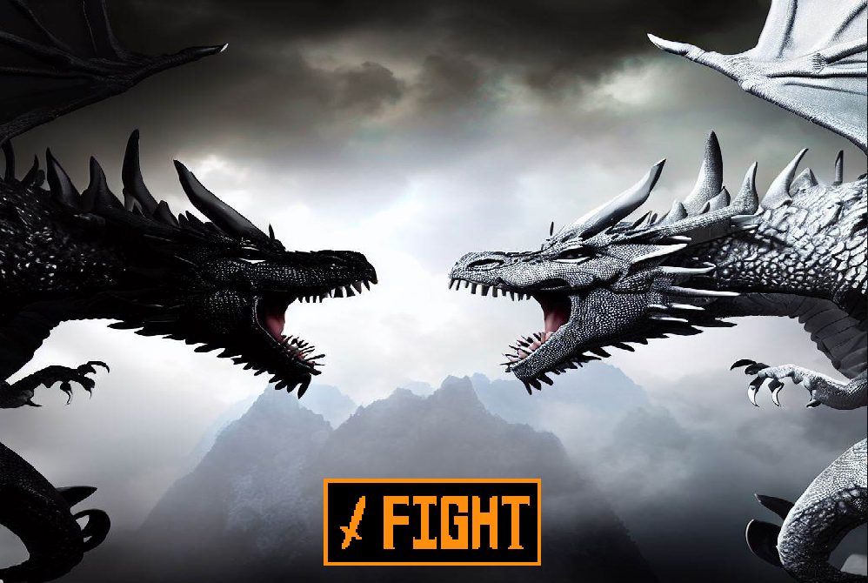
Pantalla de Inicio

Slide 14
Creación y avances de la pantalla de inicio
En un principio creamos una pantalla de Inicio básica con una imagen de botón sacada de internet, agregamos la funcionalidad al botón para iniciar el juego asignándole un evento al mismo.
Modificamos la pantalla de inicio posteriormente agregando la imagen de fondo junto al título del juego, mejorando su aspecto.
Se modificó la estética del botón para comenzar y se le agregó un icono representativo a la barra de menú.

Slide 15
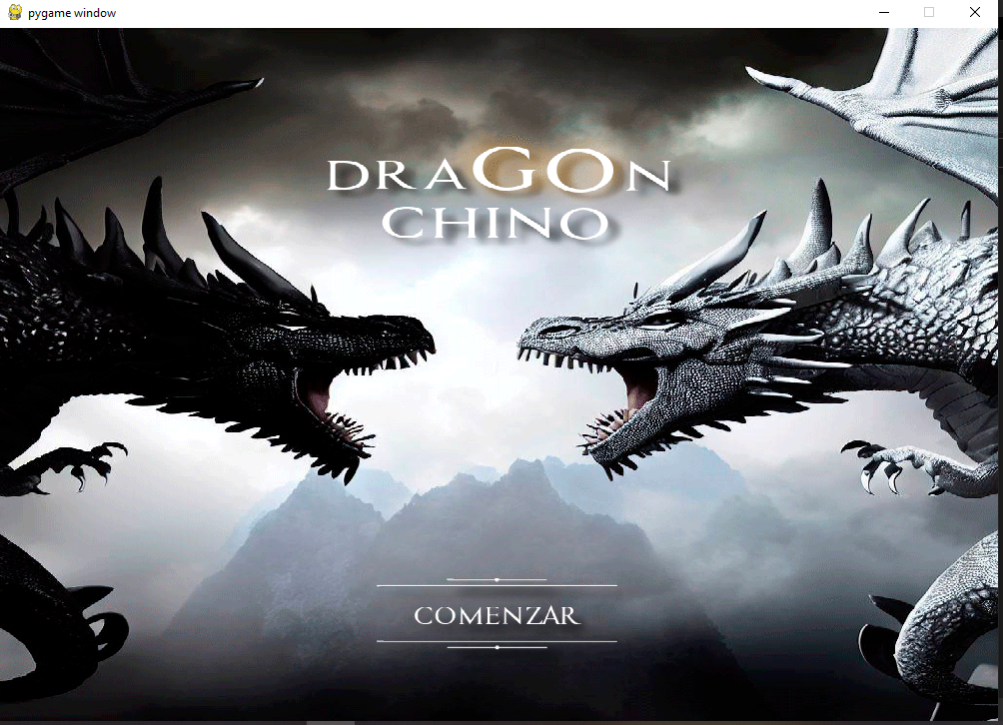

Slide 16
Estética y ambientación del juego con IA
Creamos imágenes utilizando inteligencia artificial para ambientar el juego, además seguimos una línea de colores para que todo combine.
Las IA que utilizamos fueron:
Creador de imágenes de microsoft
Bing:https://www.bing.com/create?toWww=1&redig=A1C216D752994BF6AA7EAC3304E0111E
Creador de imágenes de Microsoft Designer:
https://designer.microsoft.com/

Slide 17
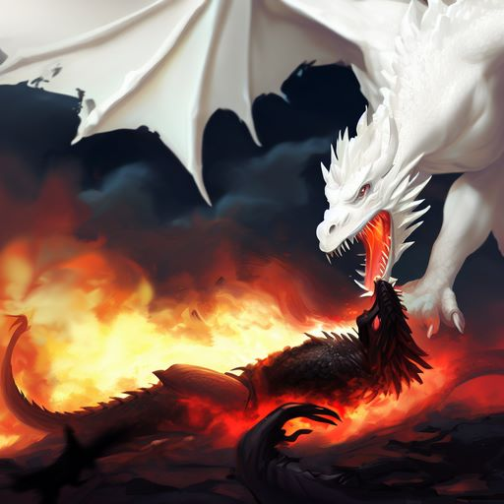
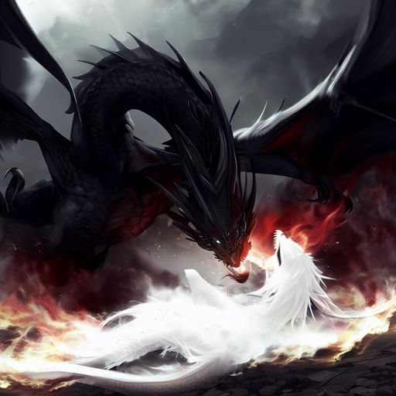
IA Microsoft Designer

Slide 18
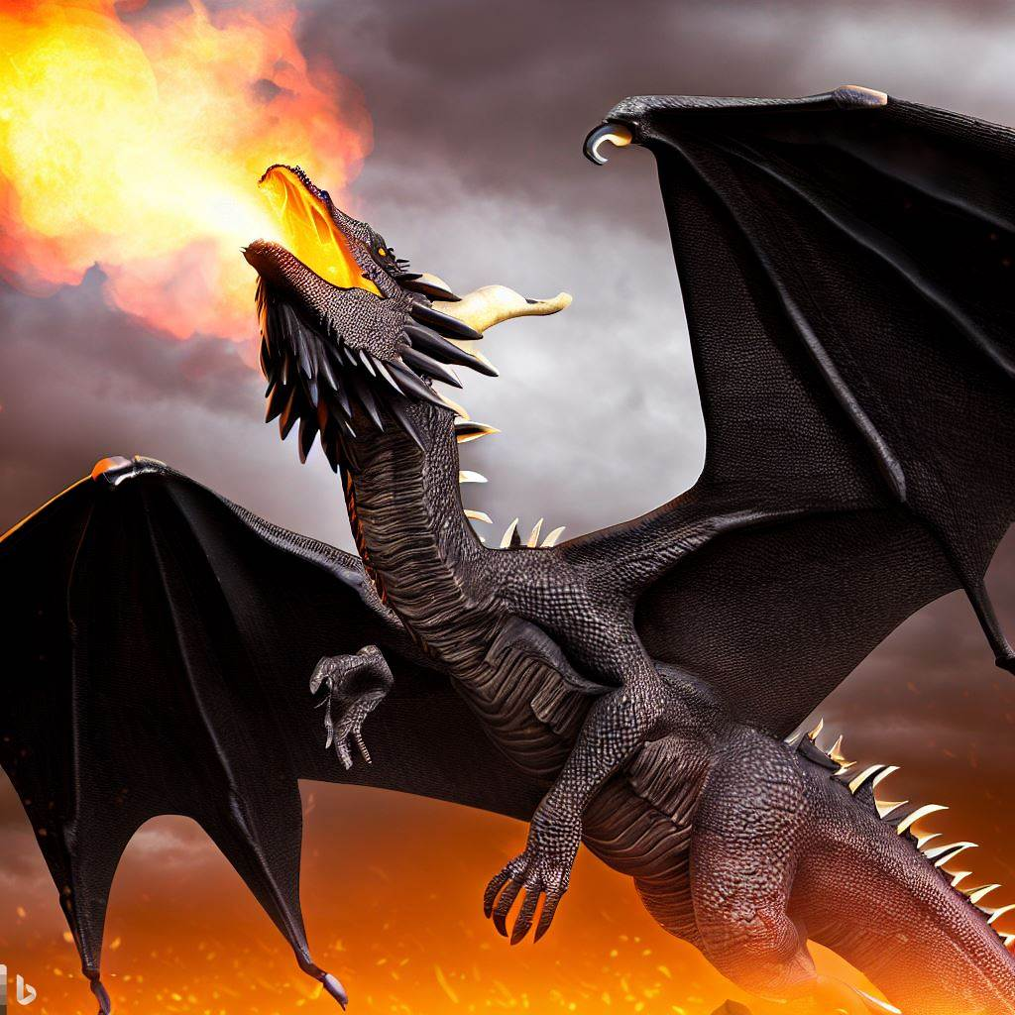
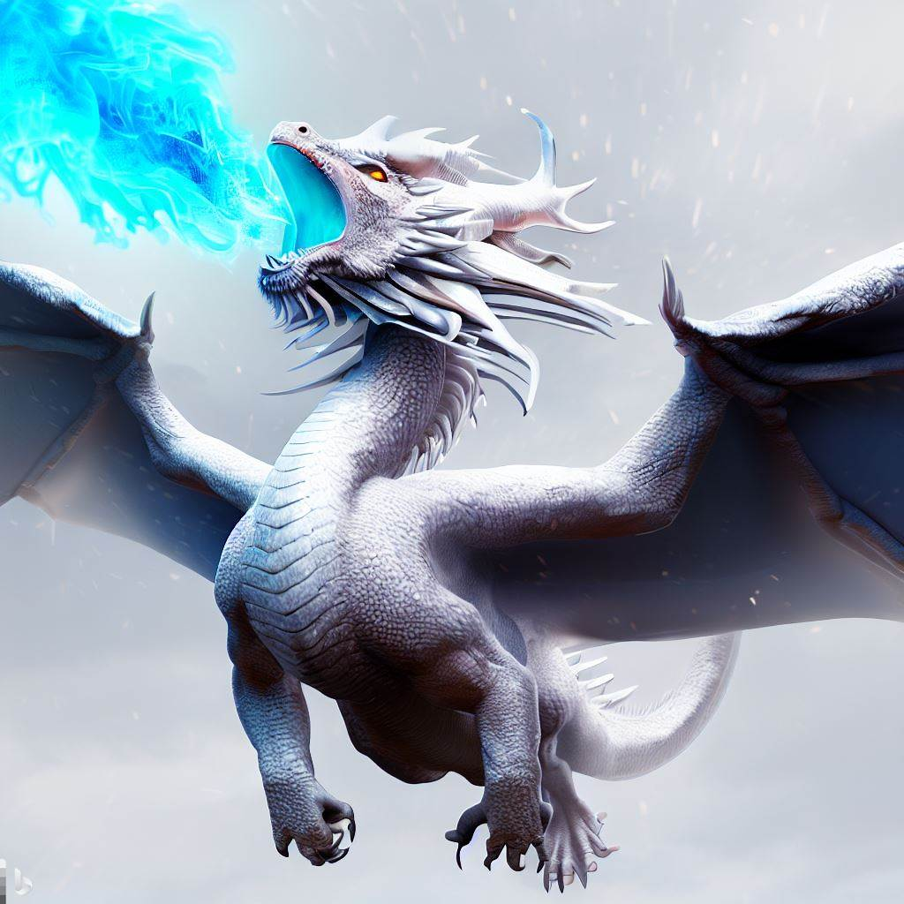
IA Creador de imágenes Microsoft Bing

Slide 19
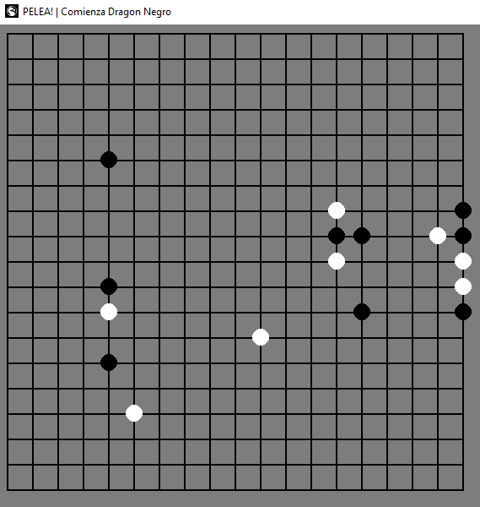
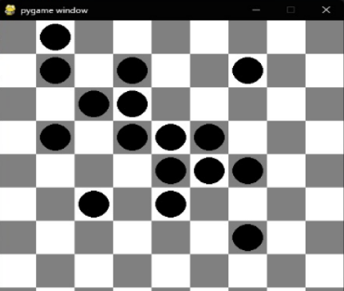
Corrección del posicionamiento de las fichas

Slide 20
Posición de las fichas
En un comienzo diseñamos un tablero similar al de ajedrez con una lógica el cual nos permite separar el tablero por rectángulos y posicionar las fichas del juego en su centro.
Al seguir desarrollando el juego implementamos nueva lógica, la cual utiliza Sprites de la librería pygame.
Los sprites son objetos gráficos que se utilizan para representar elementos visuales en el juego.
Posicionamos cada sprite en coordenadas del tablero haciendo coincidir con las esquinas de las líneas del tablero.
Utilizamos una lista para guardar los sprites e implementar la lógica.

Slide 21
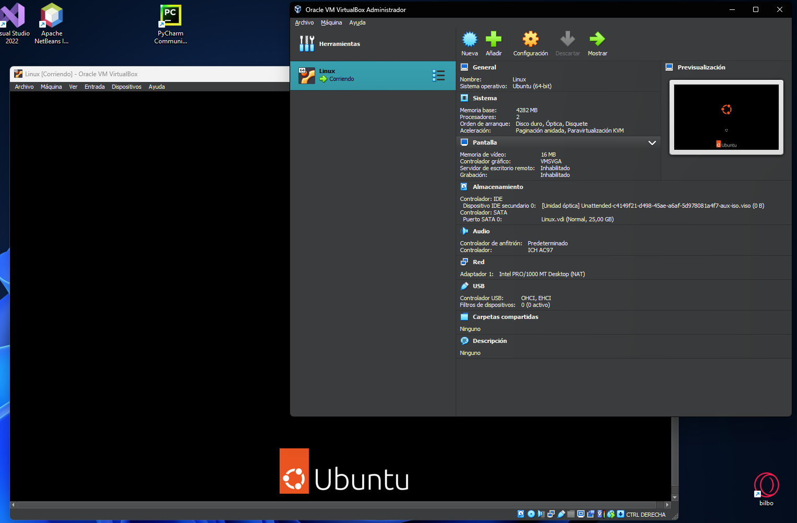
Prueba de su funcionamiento en Ubuntu

Slide 22
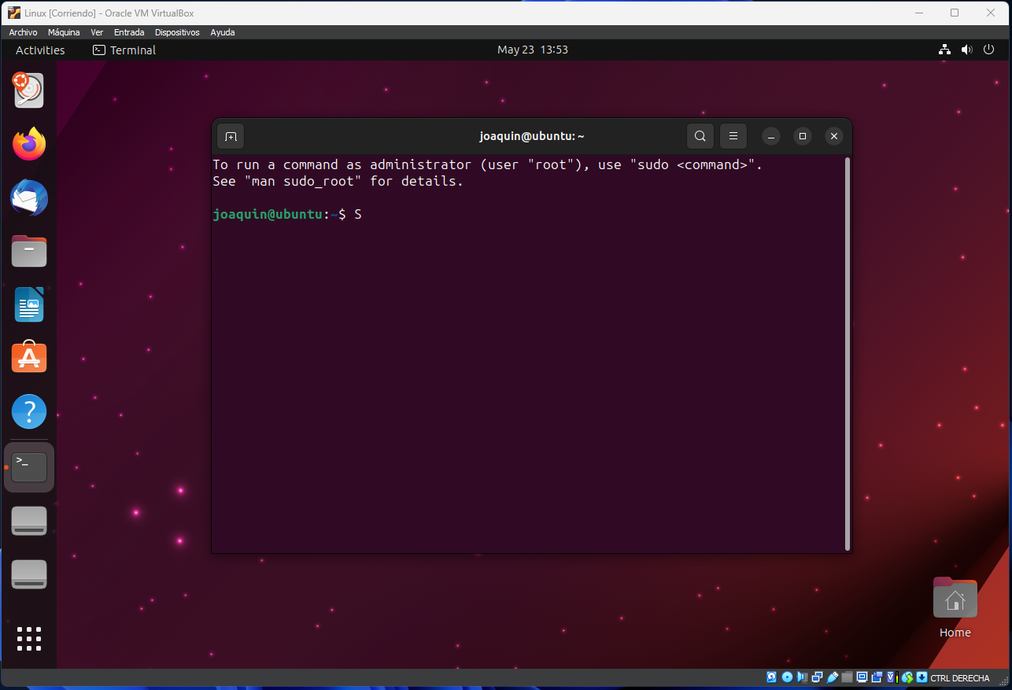
Virtual Machine Oracle Virtual Box
Instalamos una máquina virtual con el ISO Ubuntu Version 23.04

Slide 23
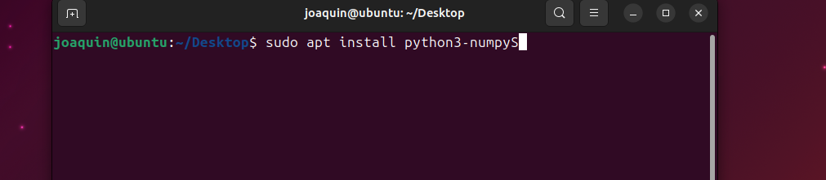
Instalación de Git,Pygames y Numpy

Slide 24
Utilización de librería NumPy
Vamos a utilizar la librería NumPy ya que esta librería está especializada en el cálculo numérico, en donde incorpora la utilización de arrays para representar colecciones de datos de un mismo tipo en varias dimensiones. Además hace más eficiente el trabajo ya que frente a las listas predefinidas de Python este lo realizará mucho más rápido (hasta 50 veces más rápido).

Slide 25
Lógica a implementar sobre las fichas
Verificar:
Si la casilla está ocupada
Libertades de las fichas (unir libertades aliadas)
Si al colocarla captura ficha el rival (eliminarla)
Verificar regla del suicidio (no puede ponerse la ficha en lugar suicida)
Al eliminar las fichas marcar como vacío la posición nuevamente

Slide 26
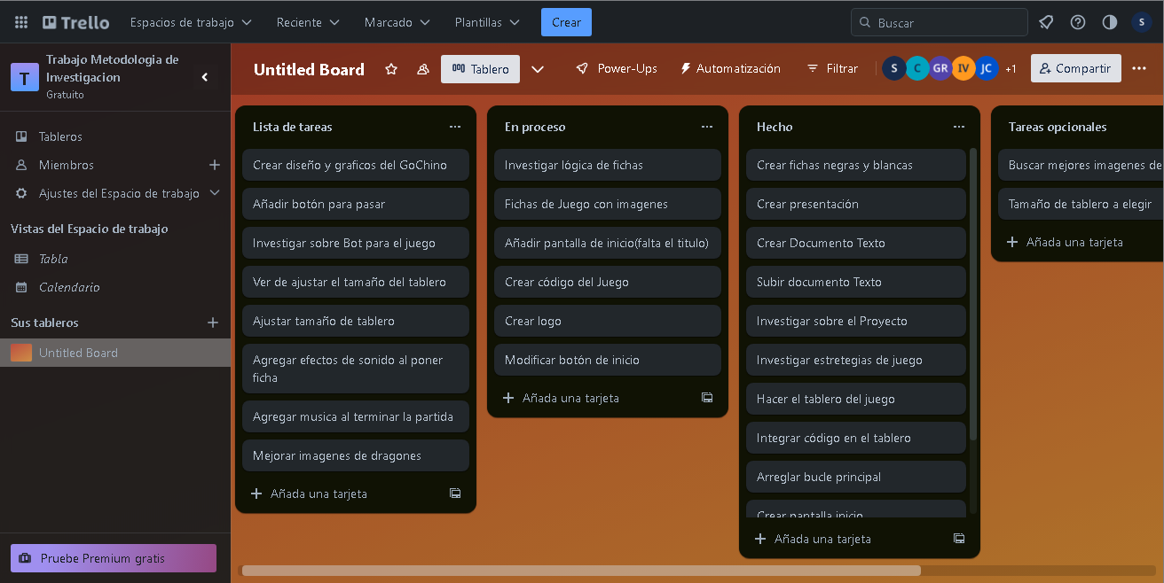
The product Backlog (Trello)

Slide 27
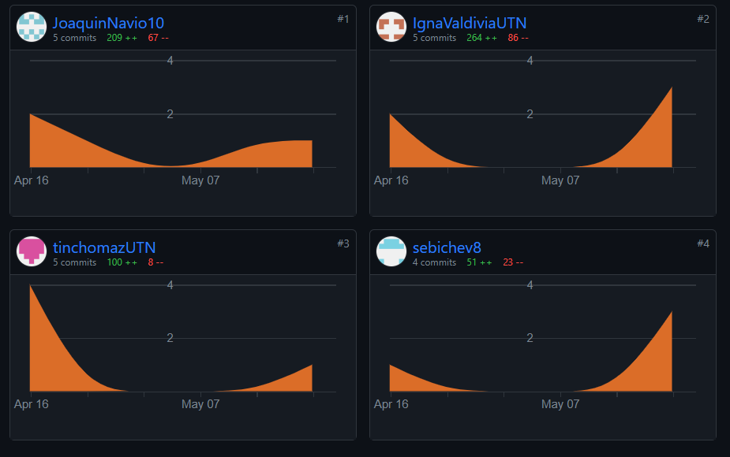
Aportes significativos de cada integrante del equipo informado por github:

Slide 28
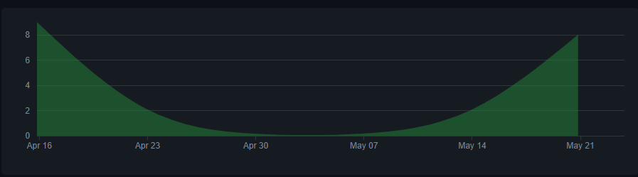

Slide 29
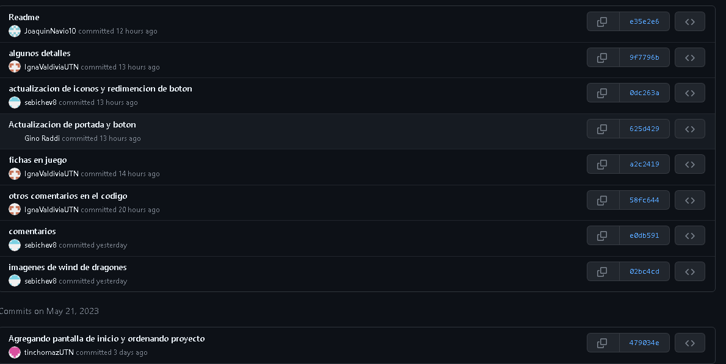

Slide 30
Fecha estimada de Finalización 20 de Junio
Dependiendo la dificultad para lograr el BOT,se podría extender la fecha de entrega o eliminar esta función.

